Slide 1
操作系统原理
张惠娟
mszhj@tongji.edu.cn

Slide 2
内容框架
概述
体系结构
进程管理
内存管理
文件管理
外设管理

Slide 3
内容
Ch9 : 内存管理基础
Ch10: 虚拟内存管理

Slide 4
Ch 10: 虚拟内存管理
10.1 基本思想
10.2 虚拟页式机制
10.3 虚拟存储策略

Slide 5
10.1 基本思想
工作过程
引入益处
虚拟存储特征
虚拟存储技术

Slide 6
工作过程
程序装入时
  只需将当前需要执行的部分页或段读入到内存。
程序执行中，
  待执行的指令或访问的数据不在内存（缺页或缺段），则处理器通知操作系统将相应的页或段调入到内存，然后继续执行程序。
  操作系统可将暂不使用的页或段调出保存在外存上，腾出空间存放将要装入的程序以及将要调入的页或段。

Slide 7
引入益处 （1/2）
存放大的程序
提供大的用户空间
  提供给用户可用的虚拟内存空间大于物理内存。
更多程序并发执行
易于开发
  与覆盖技术比较，不影响编程时的程序结构。

Slide 8
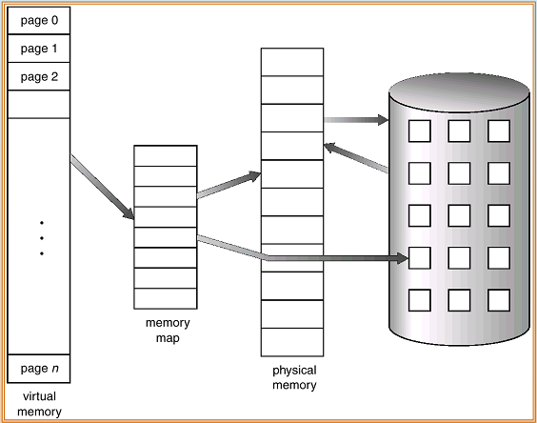
引入益处 (2/2)

Slide 9
虚拟存储特征
不连续性
  物理内存分配的不连续性；
  虚拟地址空间使用的不连续性。
部分交换
大空间
  提供大范围的虚拟地址空间，其总容量不超过物理内存和外存交换区容量。

Slide 10
虚拟存储技术
虚拟内存管理实现方式
  请求页式管理机制
  请求段式管理机制

Slide 11
10.2 虚拟页式机制
工作原理
数据结构
页面置换算法
性能问题

Slide 12
工作原理 （1/3）
请求页面调度
  只在页面需要时，才将其载入内存；
  需要更少的输入输出
  更小的内存
  更快的响应
  更多的用户

Slide 13
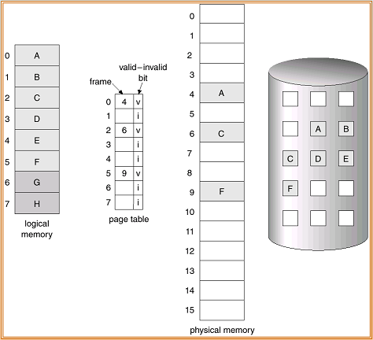
工作原理 （2/3）

Slide 14
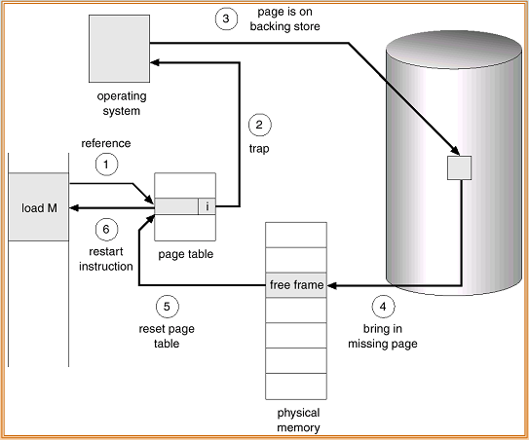
工作原理 （3/3）

Slide 15
数据结构 （1/3）
页表结构
  采用两级或多级页表。
  为缩短查找时间，多级页表中的每级都可以装入到联想存储器中，并按照cache原理进行更新。
页号
中断位
内存块号
外存地址
访问位
修改位

Slide 16
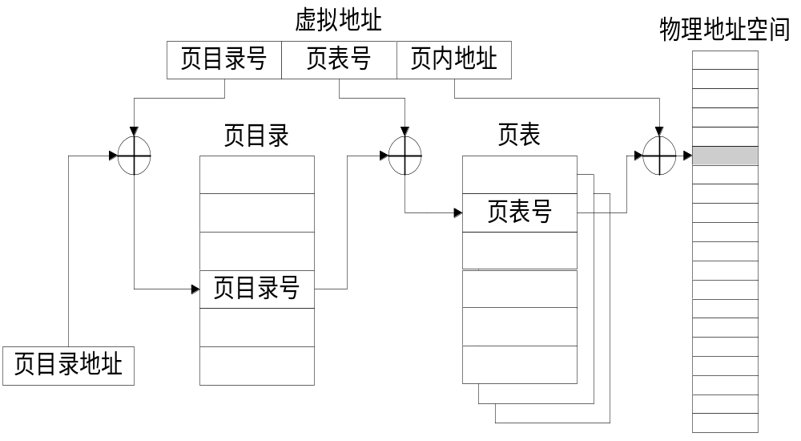
数据结构 （2/3）
二级页表地址映射

Slide 17
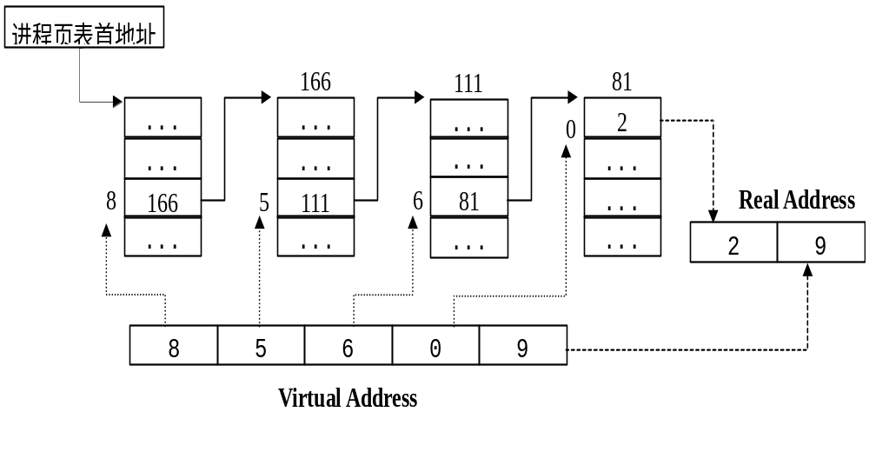
数据结构 （3/3）
多级页表地址映射

Slide 18
页面置换算法 (1/11)
  先进先出算法(FIFO)
  最佳算法（OPT）
  最近最久未使用算法(LRU)
  最不常用算法(LFU)
  轮转算法(clock)
  举例

Slide 19
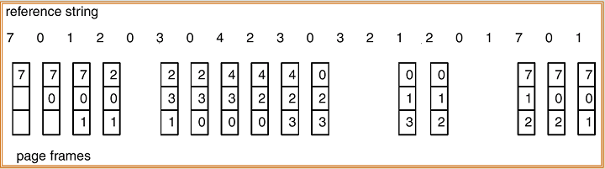
页面置换算法 (2/11)
先进先出算法(FIFO)
  选择建立最早的页面被置换。
  性能较差，抖动现象，Belady现象。

Slide 20
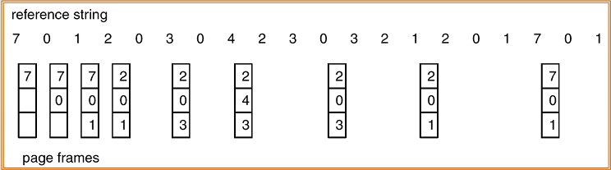
页面置换算法 (3/11)
最佳算法
  选择“未来不再使用的”或“在离当前最远位置上出现的”页面被置换。
  理想算法。

Slide 21
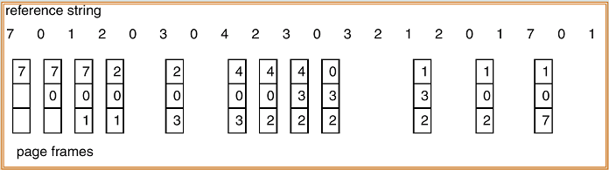
页面置换算法 (4/11)
最近最少使用页面淘汰算法（LRU）
    使用离过去最近作为不远将来的近似，置换最长时间没有使用的页。
    性能接近最佳算法。

Slide 22
页面置换算法 (5/11)
最不常用算法(LFU）
  选择到当前时间为止被访问次数最少的页面被置换；
  每页设置访问计数器，每当页面被访问时，该页面的访问计数器加1；
  发生缺页中断时，淘汰计数值最小的页面，并将所有计数清零。

Slide 23
页面置换算法 (6/11)
简单轮转算法(clock)
  也称最近未使用算法(NRU)，是LRU和FIFO的折衷。
  实现方法
    每页标志位(use)，若该页被访问则置user =1；
    置换时采用一个指针，从当前指针位置开始按地址先后检查各页，寻找use=0的页面作为被置换页，并将指针经过的页修改为user=0 ，最后指针停留在被置换页的下一个页。

Slide 24
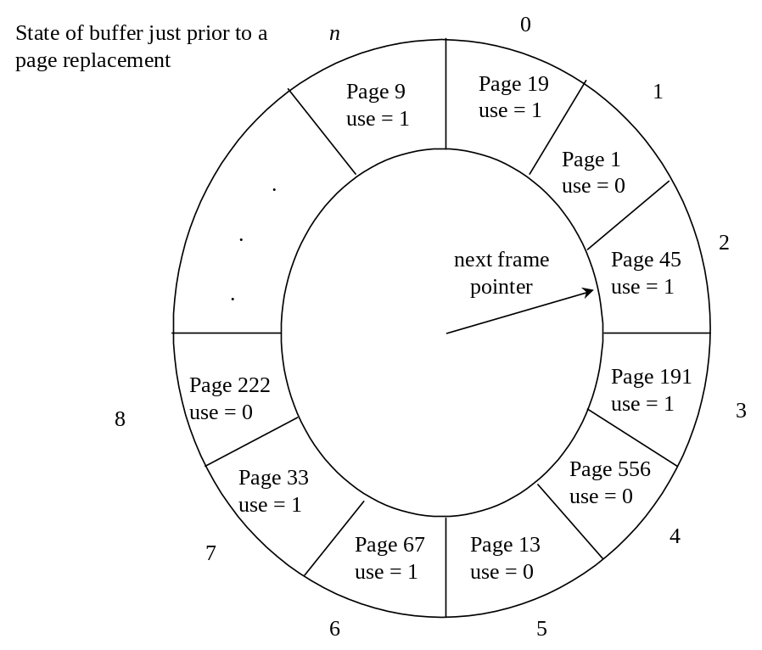
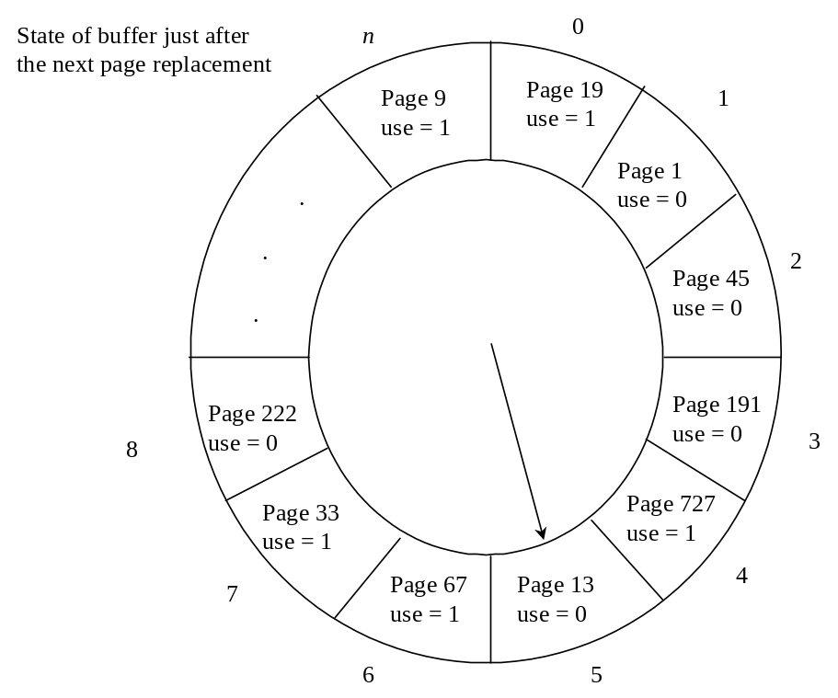
页面置换算法 (7/11)

Slide 25
页面置换算法 (8/11)
举例
例1：计算缺页次数
某程序在内存中分配三个页面，初始为空， 页面走向为4，3，2，1，4，3，5，4，3，2，1，5

Slide 26
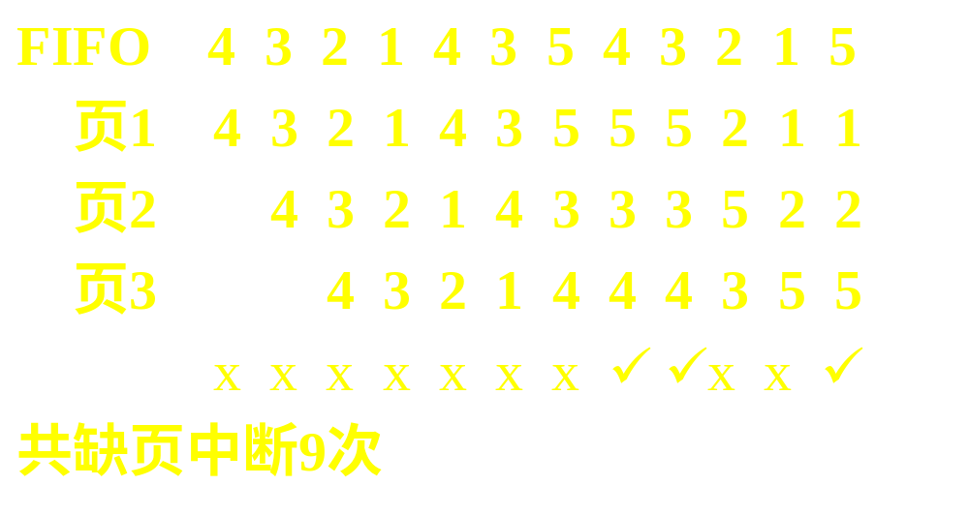
页面置换算法 (9/11)

Slide 27
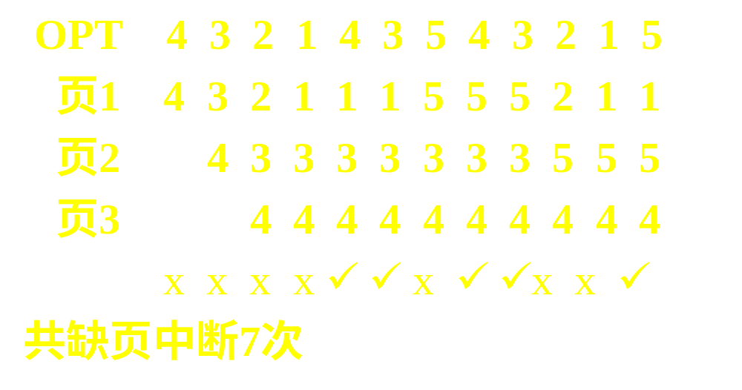
页面置换算法 (10/11)

Slide 28
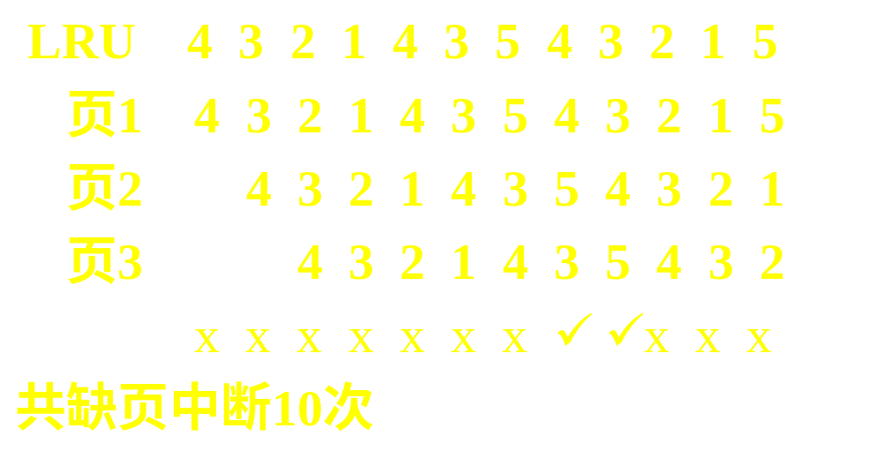
页面置换算法 (11/11)

Slide 29
10.3 虚拟存储策略
调入策略
调出策略
常驻集和工作集策略
负载控制策略

Slide 30
调入策略（1/3）
调入策略
  用于确定在外存中的页面调入时机；
  常用策略
    请求调页
      只调入发生缺页时所需的页面
      优点：容易实现。
      缺点：对外存I/O次数多，开销较大

Slide 31
调入策略（2/3）
  预调页
    发生缺页需要调入某页时，一次调入该页以
    及相邻的几个页；
    常用于程序装入时的调页。
    优点：提高调页的I/O效率
    缺点：基于预测，若调入的页在以后很少被
    访问，则效率低。

Slide 32
调入策略（3/3）
页面调入来源
  交换区
    进程装入时，将全部页面复制到交换区，以后总是从交换区调入。
    调入速度快，要求交换区空间较大。
  文件区
    未被修改的页面，直接从文件区读入，被置换时不需调出；
    已被修改的页面，被置换时需调出到交换区，以后从交换区调入。

Slide 33
调出策略（1/2）
调出策略
  确定何时将已修改页面调出到外存上。
  常用调出策略
    请求调出
      页面被置换时才调出。
      缺点：调入所缺页面之前还要调出已修改页
      面，缺页进程等待时间较长，

Slide 34
调出策略（2/2）
  预调出
    页被置换之前就调出，因而可以成批调出多个页面。
    缺点：可能形成不必要的开销。

Slide 35
常驻集和工作集策略（1/8）
研究内容
  分给每个进程多少物理页面;
  如何动态调整各进程的物理页面数。
常驻集
工作集

Slide 36
常驻集和工作集策略（2/8）
常驻集
  虚拟页式管理中给进程分配的物理页面数目
  常驻集确定方式：
    固定分配：常驻集大小固定。如：各进程平均分配、根据程序大小按比例分配、按照优先权。
    可变分配：常驻集大小可变，按照缺页率动态调整（高或低－>增大或减小常驻集）。性能较好，增加算法运行的开销。

Slide 37
常驻集和工作集策略（3/8）
置换范围
  局部置换
    容易进行性能分析
  全局置换
    更为简单，容易实现，运行开销小。

Slide 38
常驻集和工作集策略（4/8）
常驻集大小和置换范围的配合策略
  固定分配+局部置换
  可变分配+局部置换
  可变分配+全局置换
    OS会一直维持一定数目的空闲页面，以便快
    速置换；
    主要问题是置换策略的选择，如何决定哪个
    进程的页面将被调出。

Slide 39
常驻集和工作集策略（5/8）
工作集
  1968年Denning提出，引入工作集目的是依据进程在过去一段时间内访问的页面来调整常驻集大小。
  主要讨论常驻集大小的动态调整策略问题。

Slide 40
常驻集和工作集策略（6/8）
工作集是一个进程执行过程中所访问页面的集合，可用一个二元函数W(t, Δ)表示。
  t是执行时刻
  Δ是虚拟时间段，即窗口大小，其采用“虚拟时间”单位(即阻塞时不计时)，大致可以用执行的指令数目，或处理器执行时间来计算。
  | W(t, Δ) | 指工作集大小即页面数目；

Slide 41
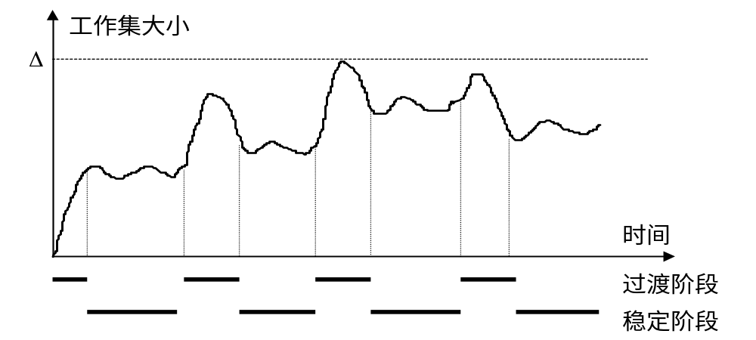
常驻集和工作集策略（7/8）
工作集大小变化

Slide 42
常驻集和工作集策略（8/8）
利用工作集进行常驻集调整的策略
  记录一个进程的工作集变化，定期从常驻集中删除不在工作集中的页面；
  总是让常驻集包含工作集；
  困难
    工作集的过去变化未必能够预示工作集的将来大小或组成页面的变化；
    记录工作集变化要求开销太大；
    对工作集窗口大小Δ的取值难以优化，而且通常该值是不断变化的；

Slide 43
负载控制策略（1/3）
研究问题
  研究内存中驻留多少个并发进程较好；
  负载控制策略是决定驻留内存的进程数目，在避免出现抖动的前题下，尽可能提供进程并发水平。
常用控制策略
  基于工作集策略
  “L = S判据”策略
  基于轮转置换算法

Slide 44
负载控制策略（2/3）
基于工作集策略的算法
  如PFF等，这些算法隐含负载控制策略，只有那些常驻集足够大的进程才能运行，从而实现对负载的自动和动态控制。
“L = S判据”策略
  让缺页平均间隔时间等于对每次缺页的处理时间（即缺页率保持在最佳水平），这时CPU利用率达到最大。

Slide 45
负载控制策略（3/3）
基于轮转置换算法的负载控制策略
  定义一个轮转计数，描述轮转速率（即扫描环形页面链的速率）。
  当轮转计数少于一定阈值时，表明缺页较少或存在足够的空闲页面
  当轮转计数大于阈值时，隐含系统的进程并发水平过高，需降低系统负载。

Slide 46
本章知识点
虚拟存储管理思想 （☆ ☆ ☆ ☆ ）
虚拟页式管理机制 （☆ ☆ ☆ ☆ ☆ ）
常用页面置换算法 （☆ ☆ ☆ ☆ ）
虚拟存储策略 （☆ ☆ ☆ ）

